Slide 1

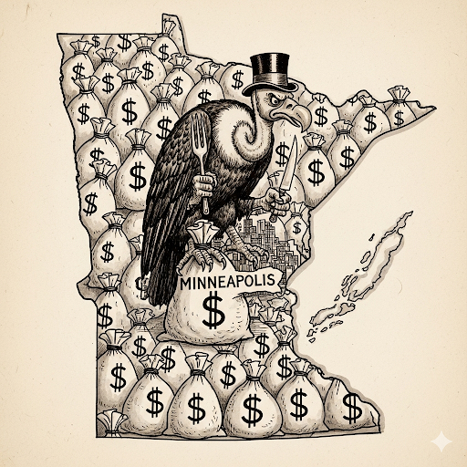
Der Große Raub im Hohen Norden
Wie 250 Millionen Dollar „Nahrungshilfe“ verdunsteten – Eine satirische Bilanz.
Willkommen in Minnesota, wo der Schnee tief liegt, aber das Geld noch tiefer vergraben wird.

Slide 2


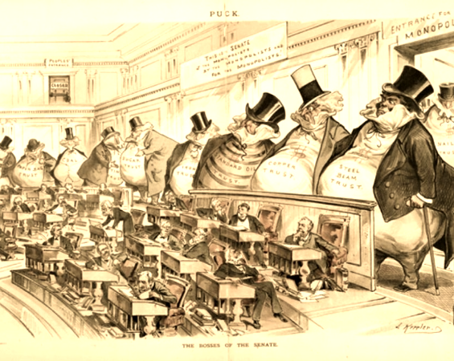
250 Millionen Dollar für leere Teller
✒
Das Versprechen: Mahlzeiten für benachteiligte Kinder während der Pandemie sollten Hunger stillen.
✒
Die Realität: Stattdessen gab es fiktive Namenslisten – ein Bankett für „Geisterkinder“.
✒
Das Volumen: Mit 250 Millionen Dollar einer der größten Betrugsfälle der US-Geschichte.

Slide 3
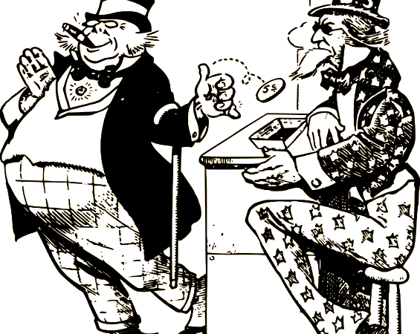
Wohin floss das Geld?
✒
Statt Suppe gab es Sportwagen: Die Hilfsgelder wurden direkt in luxuriöse Mobilität umgeleitet.
✒
Immobilien-Imperien: Massive Investitionen in Häuser in den USA, der Türkei und Kenia.
✒
„Betriebsausgaben“: Luxusgüter und Schmuck wurden als notwendige Ausgaben deklariert.

Slide 4
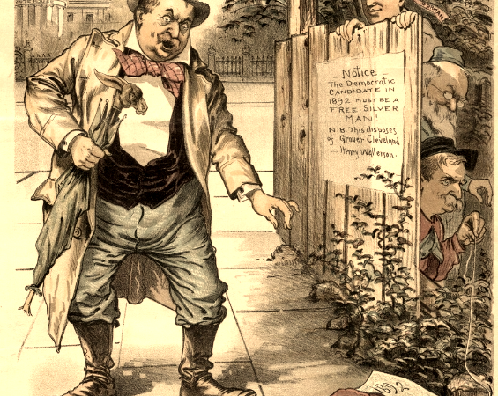
Die Unberührbare im Turm?
✒
Keine Anklage: Ilhan Omar ist juristisch nicht belangt und steht über den direkten Vorwürfen.
✒
Die Nähe: Spender, Mitarbeiter und enge Vertraute sind jedoch tief in den Skandal verwickelt.
✒
Das Dilemma: War es bloße Unwissenheit oder ein strategisches Wegschauen vom Elfenbeinturm?

Slide 5
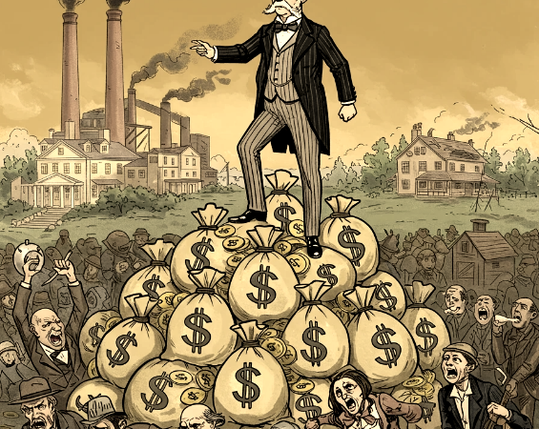
Über das Meer: Die Somalia-Connection
✒
Hawala-Systeme: Dringender Verdacht auf massive Geldwäsche über informelle Netzwerke.
✒
Terrorfinanzierung: Laufende Untersuchungen zu möglichen Geldflüssen an die Terrorgruppe Al-Shabaab.
✒
Der Schatten: Terrorfinanzierung als möglicher, dunkler Nebeneffekt des Betrugs.

Slide 6
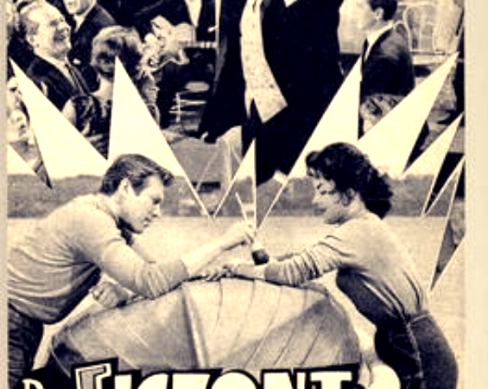
Die politische Abrechnung
✒
Politische Munition: Trump nutzt den Skandal als schlagkräftiges Argument im Wahlkampf.
✒
Die Drohung: Ein mögliches Ende des TPS-Status (Temporary Protected Status) steht im Raum.
✒
Kollateralschaden: Die gesamte somalische Community leidet unter dem Stigma weniger Krimineller.

Slide 7
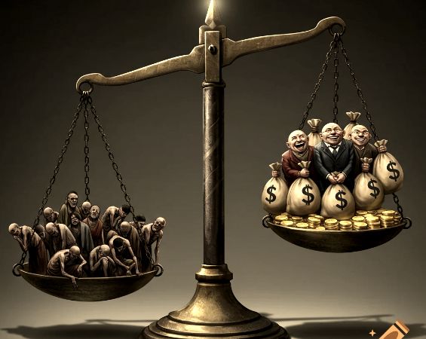
Operation „Clean Sweep“ oder nur Theater?
✒
Die Bilanz: Über 70 Angeklagte und erste Urteile, aber das Netz ist groß.
✒
Vertrauensbruch: Das öffentliche Vertrauen in staatliche Hilfsprogramme ist nachhaltig zerstört.
✒
Die offene Frage: Wer wusste noch davon und wie tief reicht der Sumpf wirklich?

Slide 8







Image Sources
https://brewminate.com/wp-content/uploads/2020/07/073020-16-History-Gilded-Age-1024x666.jpg
Source: brewminate.com
https://ih1.redbubble.net/image.475268115.3330/flat,750x,075,f-pad,750x1000,f8f8f8.u3.jpg
Source: www.redbubble.com
https://i.ebayimg.com/images/g/MWUAAOSwKGNiOJlh/s-l1200.jpg
Source: www.ebay.com
https://media.craiyon.com/2025-10-08/U4A7fNsLQkmMBzoOmtKDjw.webp
Source: www.craiyon.com
https://upload.wikimedia.org/wikipedia/en/0/0b/The_Elephant_in_a_China_Shop.jpg
Source: en.wikipedia.org
https://media.craiyon.com/2025-04-03/VOzpgmCrSeiuJxPPQbRpmQ.webp
Source: www.craiyon.com

